Slide 1

Взаимодействие учителя-логопеда с воспитателем: современные формы работы по развитию речи с детьми старшего дошкольного возраста
Учитель-логопед
МБОУ «Лицей Крымской весны»
с/п детский сад «Весна»,
руководитель ШМУ-логопеда
Симферопольского района
Боровкова Нина Борисовна

Slide 2
Статистика охвата коррекционной работой детей с речевыми нарушениями в дошкольных учреждениях Симферопольского района за 2023-2024 учебный год
Количество учреждений ДО | Количество учителей-логопедов в ДОУ | Форма организации логопедической помощи | Количество логопунктов / групп | Количество охваченных детей
≈ 45 | 39 | Логопедический пункт | 12 | 406
 |  | Группы для детей с ОВЗ (ТНР) | 27 (из них 24 – группы комбинированной направленности; 3 – группы компенсирующей направленности) | 332

Slide 3
Приказ Минпросвещения РФ от 31.07.2020 N 373
«Об утверждении Порядка организации и осуществления образовательной деятельности по основным общеобразовательным программам - образовательным программам дошкольного образования»
(Редакция от 25.10.2023 — Действует с 01.09.2024)
III. Особенности организации образовательной деятельности для лиц с ограниченными возможностями здоровья
п. 20 Дошкольное образование детей с ограниченными возможностями здоровья может быть организовано как совместно с другими детьми, так и в отдельных группах или отдельных образовательных организациях.
Количество детей в группах компенсирующей направленности не должно превышать:
для детей с тяжелыми нарушениями речи - 6 детей в возрасте до 3 лет и 10 детей в возрасте старше 3 лет;
для детей с фонетико-фонематическими нарушениями речи - 12 детей в возрасте старше 3 лет;
Количество детей в группах комбинированной направленности не должно превышать:
в возрасте старше 3 лет:
не более 15 детей, в том числе не более 4 слабовидящих и (или) детей с амблиопией и (или) косоглазием, или слабослышащих детей, или детей, имеющих тяжелые нарушения речи, или детей с умственной отсталостью легкой степени;
не более 17 детей, в том числе не более 5 детей с задержкой психического развития, детей с фонетико-фонематическими нарушениями речи.
п. 21 При получении дошкольного образования детьми с ограниченными возможностями здоровья в группах комбинированной направленности для организации непрерывной образовательной деятельности и коррекционных занятий с учетом особенностей детей в штатное расписание вводятся штатные единицы следующих специалистов:
учителя-логопеда на каждые 5-12 обучающихся с ограниченными возможностями здоровья

Slide 4
Распоряжение Минпросвещения России от 06.08.2020 N Р-75 (ред. от 06.04.2021) «Об утверждении примерного Положения об оказании логопедической помощи в организациях, осуществляющих образовательную деятельность»:
2.3. Количество штатных единиц учителей-логопедов определяется локальным нормативным актом Организации, регулирующим вопросы оказания логопедической помощи, исходя из:
количества обучающихся, имеющих заключение психолого-медико-педагогической комиссии (далее - ПМПК) с рекомендациями об обучении по адаптированной основной образовательной программе для обучающихся с ограниченными возможностями здоровья (далее - ОВЗ) из рекомендуемого расчета 1 штатная единица учителя-логопеда на 6 - 12 указанных обучающихся;
количества обучающихся, имеющих заключение психолого-педагогического консилиума (далее - ППк) и (или) ПМПК с рекомендациями об оказании психолого-педагогической помощи обучающимся, испытывающим трудности в освоении основных общеобразовательных программ, развитии и социальной адаптации, (проведении коррекционных занятий с учителем-логопедом) из рекомендуемого расчета 1 штатная единица учителя-логопеда на 25 таких обучающихся.

Slide 5
Нормативная база, регламентирующая работу учителя-логопеда в ДОУ (в т.ч. в части взаимодействия с воспитателем)
Распоряжение Минпросвещения России от 06.08.2020 N Р-75 (ред. от 06.04.2021) «Об утверждении примерного Положения об оказании логопедической помощи в организациях, осуществляющих образовательную деятельность»:
1.2. Задачами Организации по оказанию логопедической помощи являются:
- организация и проведение логопедической диагностики с целью своевременного выявления и последующей коррекции речевых нарушений обучающихся;
- организация проведения логопедических занятий с обучающимися с выявленными нарушениями речи;
- организация пропедевтической логопедической работы с обучающимися по предупреждению возникновения возможных нарушений в развитии речи, включая разработку конкретных рекомендаций обучающимся, их родителям (законным представителям), педагогическим работникам;
- консультирование участников образовательных отношений по вопросам организации и содержания логопедической работы с обучающимися.

Slide 6
Нормативная база, регламентирующая работу учителя-логопеда в ДОУ (в т.ч. в части взаимодействия с воспитателем)
Распоряжение Минпросвещения России от 06.08.2020 N Р-75 (ред. от 06.04.2021) «Об утверждении примерного Положения об оказании логопедической помощи в организациях, осуществляющих образовательную деятельность»:
2.12. Консультативная деятельность учителя-логопеда (учителей-логопедов) заключается в формировании единой стратегии эффективного преодоления речевых особенностей обучающихся при совместной работе всех участников образовательного процесса (административных и педагогических работников Организации, родителей (законных представителей), которая предполагает информирование о задачах, специфике, особенностях организации коррекционно-развивающей работы учителя-логопеда с обучающимся.
Консультативная деятельность может осуществляться через организацию:
- постоянно действующей консультативной службы для родителей;
- индивидуального и группового консультирования родителей (законных представителей), педагогических и руководящих работников Организации;
- информационных стендов.

Slide 7
Комплексная образовательная программа дошкольного образования для детей с тяжелыми нарушениями речи (общим недоразвитием речи) с 3 до 7 лет Н.В. Нищевой
Формы взаимодействия учителя-логопеда с воспитателем:
совместное составление перспективного планирования работы на текущий период во всех образовательных областях;
обсуждение и выбор форм, методов и приемов коррекционно-развивающей работы;
оснащение развивающего предметного пространства в групповом помещении;
взаимопосещение и участие в интегрированной образовательной деятельности;
совместное осуществление образовательной деятельности в ходе режимных моментов;
еженедельные задания учителя-логопеда воспитателям.
Еженедельные задания логопеда воспитателю включают в себя следующие разделы:
• логопедические пятиминутки;
• подвижные игры и пальчиковая гимнастика;
• индивидуальная работа;
• рекомендации по подбору художественной литературы и иллюстративного материала.

Slide 8

Еженедельные задания Н.В. Нищевой

Slide 9
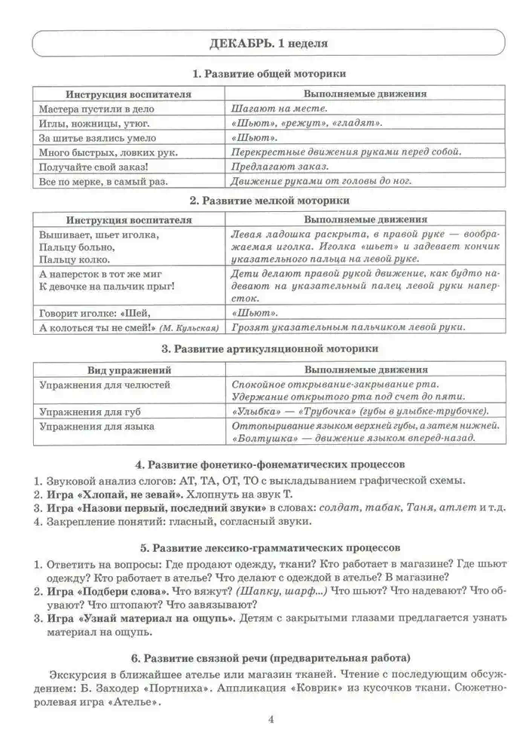

Еженедельные задания О.С. Гомзяк

Slide 10

Еженедельные задания Н.Е. Арбековой

Slide 11


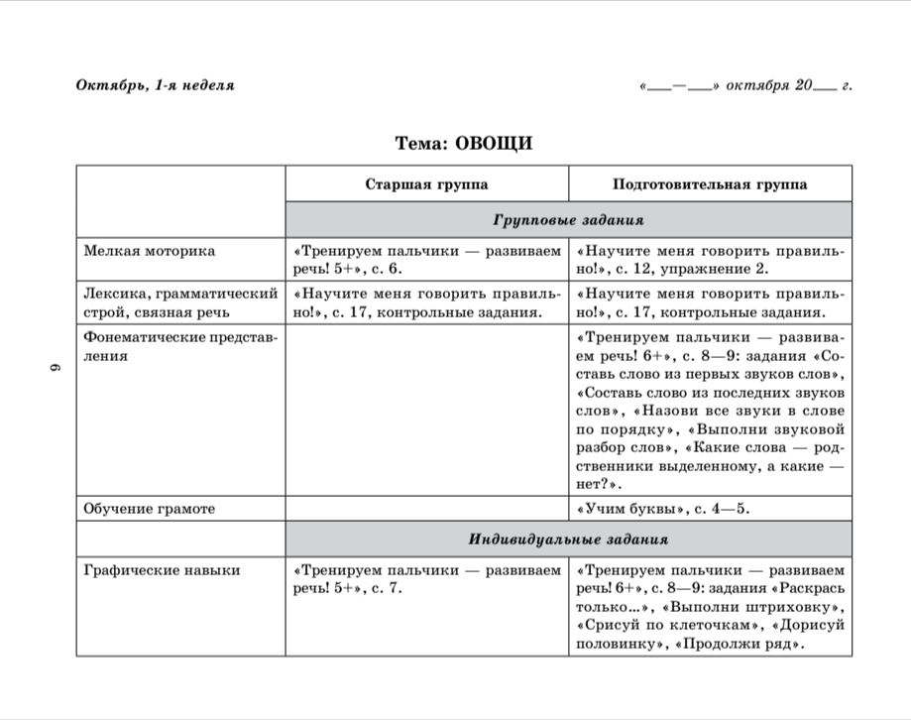

Еженедельные задания О.И. Крупенчук

Slide 12

Спасибо за внимание!

